Slide 1
Rayan Afkir
Groep 7
Presentatie:

Slide 2
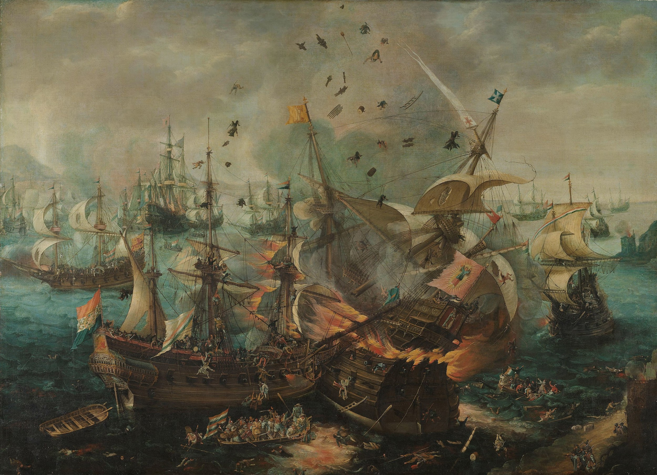
Waar ga ik het vandaag over hebben?
De Tachtigjarige Oorlog

Slide 3
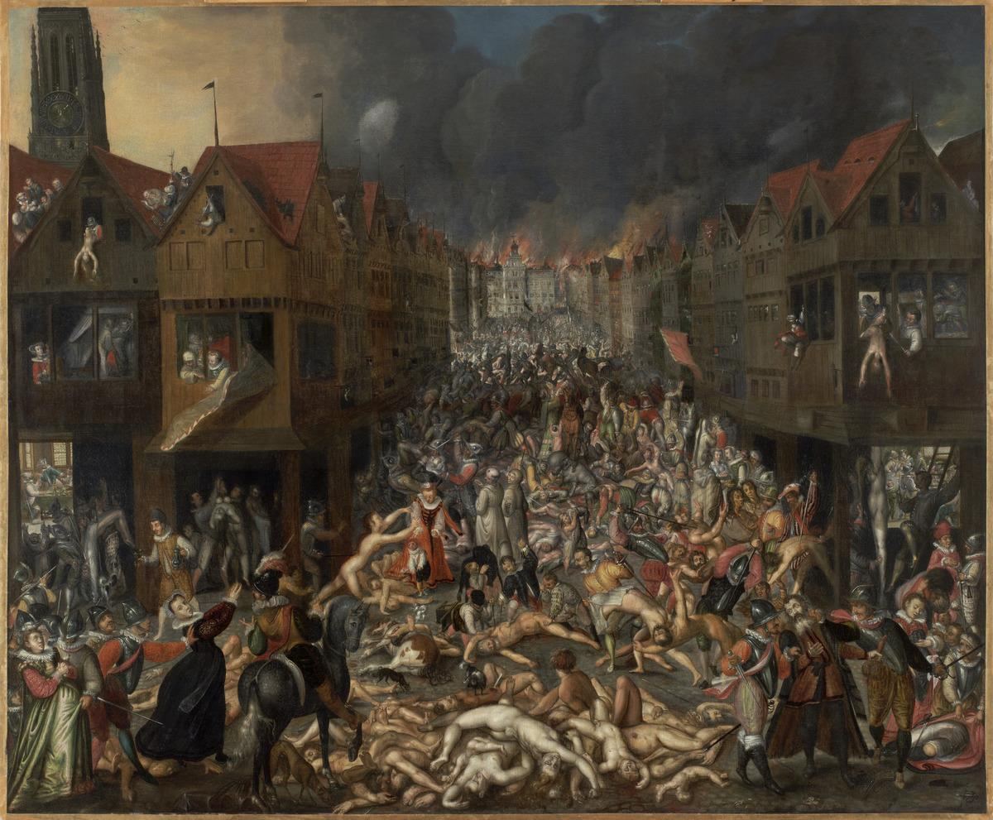
Wat zijn de onderwerpen van vandaag?
Filips II
Willem van Oranje
Het conflict
Beeldenstorm
De opstand
Wapenstilstand en Vrede van Münster
Volkslied

Slide 4
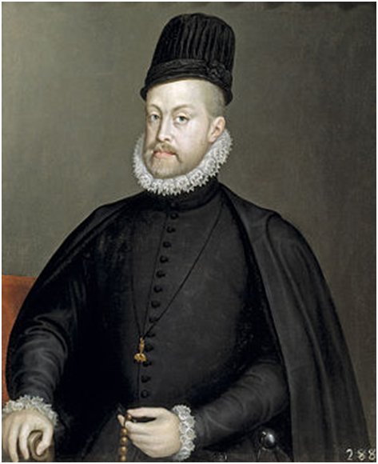
‘In de zestiende eeuw was ik de baas van de Nederlanden.’
Wie ben ik ?
Ik ben Filips II.
Filips II

Slide 5
Filips II
Geboren op 1527 in de stad Madrid in Spanje
zijn moeder heet Isabel van Portugal
Filips II is zijn Nederlandse naam
Filips II was vroom katholiek
Vroom betekent erg godsdienstig
Na de dood van zijn moeder in 1539 werd hij in Spanje regent.
Regent betekent: Iemand die de taak van de koning waarneemt.
In 1555 werd hij koning van Spanje

Slide 6
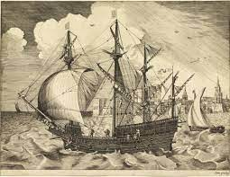
In welk jaar begint en eindigt de 16e eeuw?
Begint in het jaar: 1501
Eindigt in het jaar: 1600

Slide 7
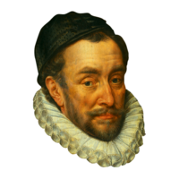
‘Ik ben van opstandeling tot vader des vaderlands geworden.’
Wie ben ik ?
Ik ben Willem van Oranje.
Willem van Oranje

Slide 8
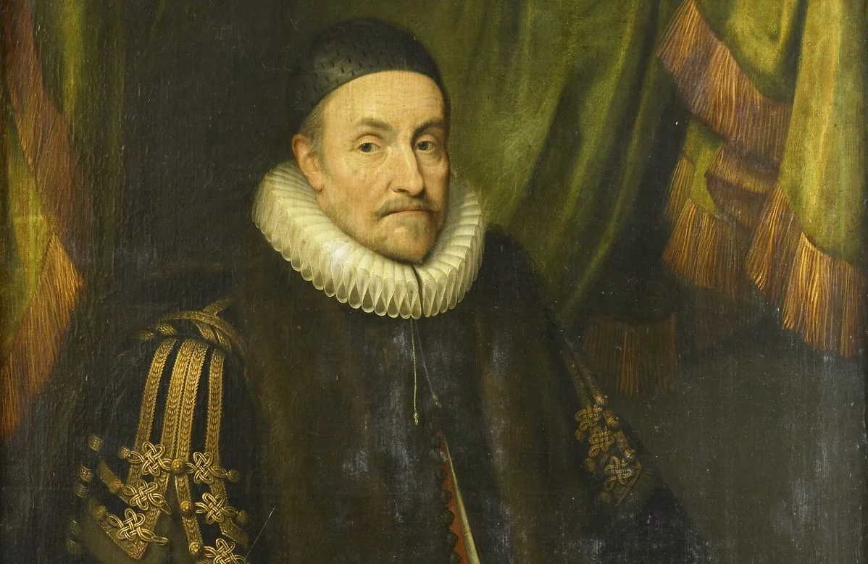
Geboren op 1533 in Dillenburg, Duitsland
Zijn vader heet: Willem I van Nassau-Dillenburg
zijn moeder heet: Juliana van Stolberg
Zijn bijnaam is: Willem de Zwijger
Willem van Oranje was protestants
Hij is vermoord op: 10 juli 1584 in Delft
Hij is vermoord door Balthasar Gerards.
Willem van Oranje

Slide 9
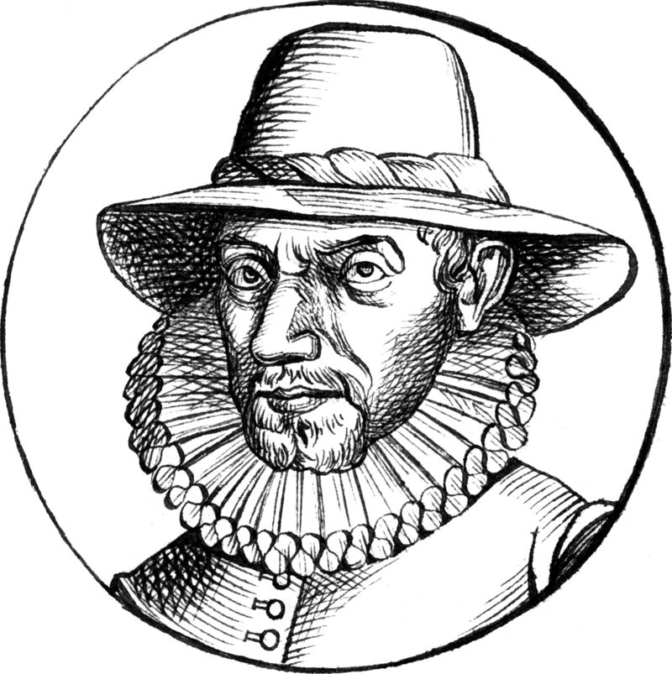
Dit is het portret van de moordenaar van Willem van Oranje: Balthasar Gerards.

Slide 10
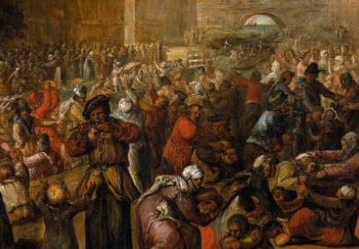
Het conflict
Over het bestuur
Over het geloof
De oorlog begon in 1568

Slide 11
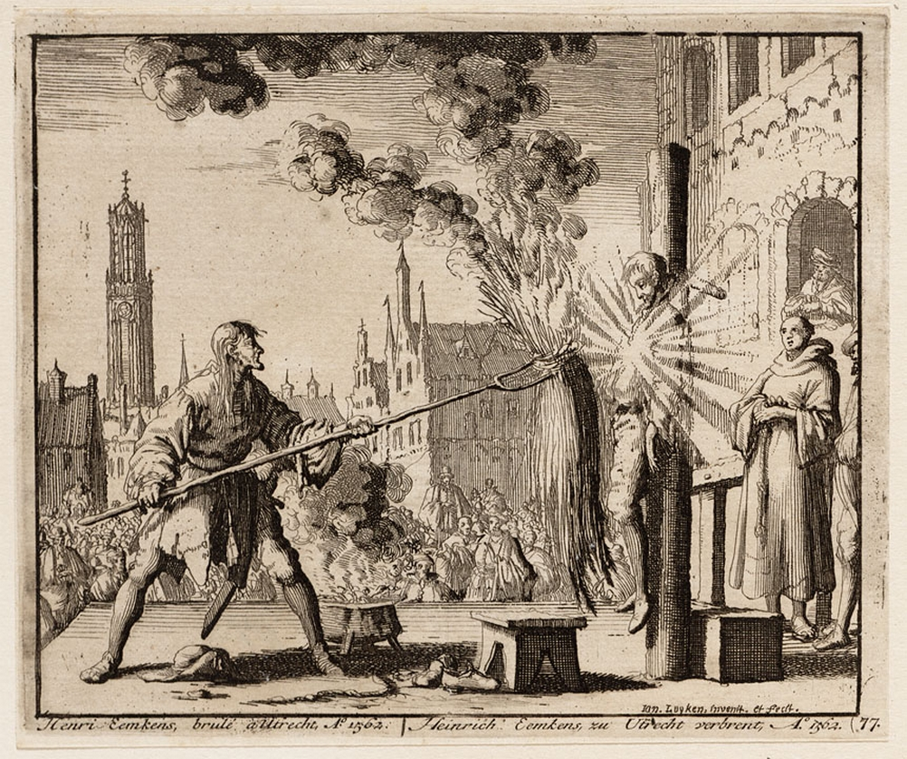
De protestanten waren boos
De Beeldenstorm
Filips II werd erg boos.
Hertog Alva naar de Nederlanden gestuurd
Raad van Beroerten is opgericht
Mensen krijgen de doodstraf

Slide 12
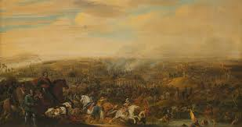
Willem van Oranje organiseerde een opstand
De Opstand
Hij verkocht zijn bezittingen om soldaten te betalen.
Zijn soldaten vechten tegen het Spaanse leger
Hertog Alva had een groter leger
de (water)geuzen

Slide 13
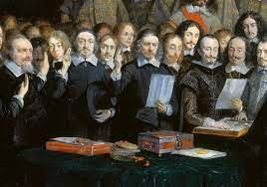
In 1584 werd Willem van Oranje vermoord
Wapenstilstand en Vrede van Münster
Zoon Maurits zette de strijd voort
Na Filips II volgden Filips III en Filips IV
Republiek der Zeven Verenigde Nederlanden
het Twaalfjarig Bestand
Pas in 1648 sloten de Spanjaarden vrede

Slide 14
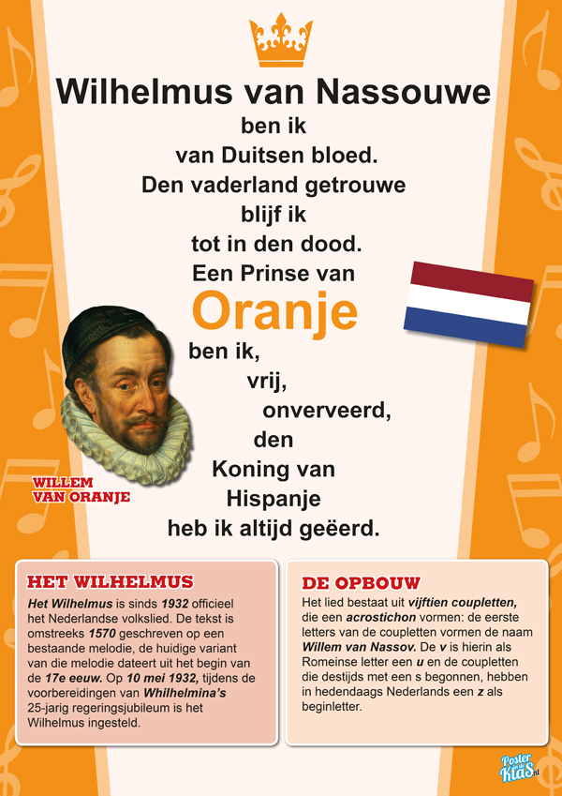
Het Wilhelmus
<AFSPELEN>
Het Volkslied

